Slide 1
RG발급지원 -
KR_선박건조능력평가
중소조선공업협동조합 주관 공청회
한국선급 경영시스템인증센터
2025.04.25

Slide 2
목 차
1. 배경
2. KR_건조능력평가
3. FAQ
4. 건조능력평가 기준표

Slide 3
1. 배경
정부 (산업부, 금융위원회 산업금융과)
선박을 건조할 능력을 충분히 보유하고 있는 중소조선사의 RG발급을 지원하여 대-중-소 조선업 성장기반을 마련할 필요
(수출용) ^{➀} 산·기은 정책금융기관에서 RG를 발급하고,
^{➁} 발급한 RG에 대해 신보·무보에서 특례보증 지원(복보증)
조선사의 사정을 감안하여 별도 수주가이드라인은 적용하지 않되,
➀“선급협회”의 선박건조능력 확인과
➁“회계법인”의 사업성 검토를 통과한 조선사에 대해 RG 발급
은행 및 보증기관과 여신 상담 → 선급협회의 건조능력 확인 및 회계법인의사업성검토 검증 → 여신심사 → RG발급 順으로 진행

Slide 4
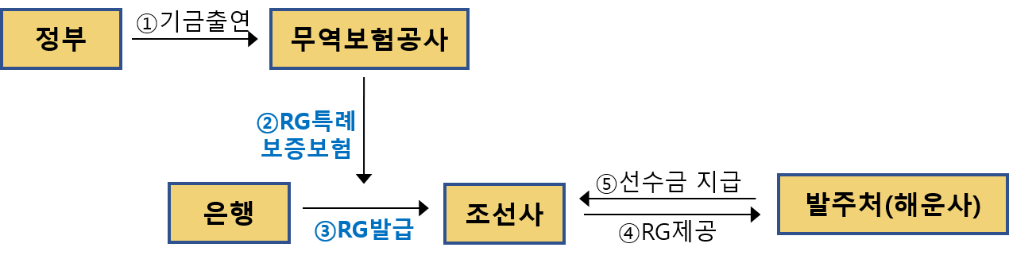
1. 배경(이해관계자)
【 RG 특례보증보험 구조 】
신청
보고서 : 기본심사 및 프로젝트심사
평가기관(KR)

Slide 5
2. KR_건조능력평가(적용표준)
1) 한국선급 강선규칙 제1편 ‘선급등록 및 검사’의 부록 1-12 ‘제조중등록검사 시의 선체검사’에서 제 6. ‘건조시설의 검토’ 항목에 따른 부록 1-12-1의 ‘조선소 검토 기록’ 서식의 검토 항목 고려함.
2) 회사의 경영시스템의 체계와 그 효과성을 확인하기 위해서
ISO 9001/14001/45001/3834 표준의 요구사항을 근거하여 평가항목 고려함.
3) 2022년 한국선급이 수행한 ‘조선업 시황 및 조선사 선박 건조기술능력 현황 조사 분석’ 사업의 최종보고서, 중소조선공업협동조합에서 제출한 '조선소 건조능력 확인항목'에 근거하여 확인 항목을 구성함.

Slide 6
2. KR_건조능력평가(정의/심사대상)
▶ 중소조선사의 정의 : 연매출 1,000억 미만 및
10,000톤 미만 선박을 제조하는 조선사 (톤수 협의 필요)
▶ 중소조선사 건조능력 확인 보고서의 정의:
산‧기은 정책금융기관에 RG 발급을 신청한 중소조선사의
건조능력을 선급협회에서 심사를 통해 확인하고 작성한 보고서
▶ 건조능력 확인 심사의 대상 : 수출용 강선을 제조하는 중소조선사

Slide 7
2. KR_건조능력평가(심사종류)
1) 기본심사: 선종(2) 건조능력 확인 (조선소 전반)
(1년 유효, 4 M/D, 1,000만원)
2) 프로젝트심사: 선종(1) 건조능력 확인
(2 M/D, 400만원)
<참고>
▶ 기본심사 보고서 보유 조선소에 한해 프로젝트심사 가능
▶ 기본심사의 선종(2)가 추가되면, 해당 기본심사 시행
▶ 선종1, 선종2; OECD-CGT SYSTEM(WP6) 의 Table 인용함

Slide 8
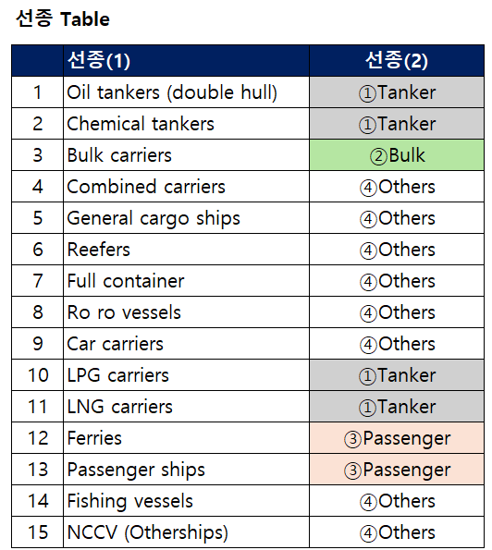
2. KR_건조능력평가(선종 Table)
※ 선종1, 선종2; OECD-(CGT) SYSTEM(WP6) 인용

Slide 9
2. KR_건조능력평가(심사방법)
1) 기본심사 확인기준(100점) :
- 수출용 선박의 선종을 고려하여,
- 선종(2)에 해당하는 건조능력(조선소 전반적인 상황)을 확인,
- 1년 유효 기간의 확인보고서 발급
(1) 시스템 및 관리(40점) - 경영시스템(15), 조직(13), 품질환경안전 관리(12)
(2) 생산 및 기술(60점) - 생산/자재 관리(10), 생산설비(12), 건조능력(30),
기술역량(8)
▶ 합격 : 분야별 70% 이상, 총합계 80점 이상

Slide 10
2. KR_건조능력평가(심사방법)
2) 프로젝트심사 확인기준(100점) :
- RG 발급을 요청하는 프로젝트 마다,
- 선종(1)의 건조능력을 심사 및 확인보고서 발급함.
(1) 시스템 및 관리(40점) : 조직(20), 품질환경안전 관리(20)
(2) 생산 및 기술(60점) : 생산/자재 관리(20), 생산설비(23), 건조능력(17)
(3) 참고용 : 년간 최대 선박 건조 능력을 검토
(조립/탑재/안벽 작업의 실적을 비교하여 건조능력 검토함)
▶ 합격 : 분야별 70% 이상, 총합계 80점 이상

Slide 11
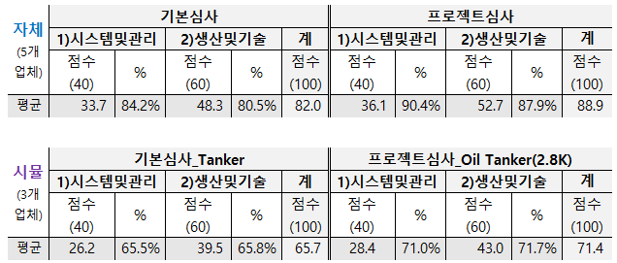
2. KR_건조능력평가(시뮬레이션 결과)
기본/프로세스 심사 합격기준 :
분야별 70% 이상, 총합계 80점 이상

Slide 12
3. FAQ
1) 선종(1) 정의 ?
선급 부호/ 건조 시방서/ 엔지니어링 초기설계등 명기된 선종 참조
2) 기본심사 시 선종(2)가 추가로 확인되면 ?
기본심사는 프로젝트심사를 고려하여, 선종(2) 중 1개를 선택하여
건조능력을 확인함. 따라서 추가로 확인되면 해당 선종(2)의 기본심사를
시행하여야 선종(1)에 해당하는 프로젝트 심사를 진행할 수 있음.

Slide 13
3. FAQ
3) 선종(1)의 건조경험이 없으면 프로젝트 심사는 불가하는가 ?
프로젝트심사는 실적선(건조경험)의 1)시스템및관리, 2)생산및기술을 평가함.
실적이 없으면 평가 시 기록을 확인 할 수 없으므로 점수를 부여할 수 없음

Slide 14
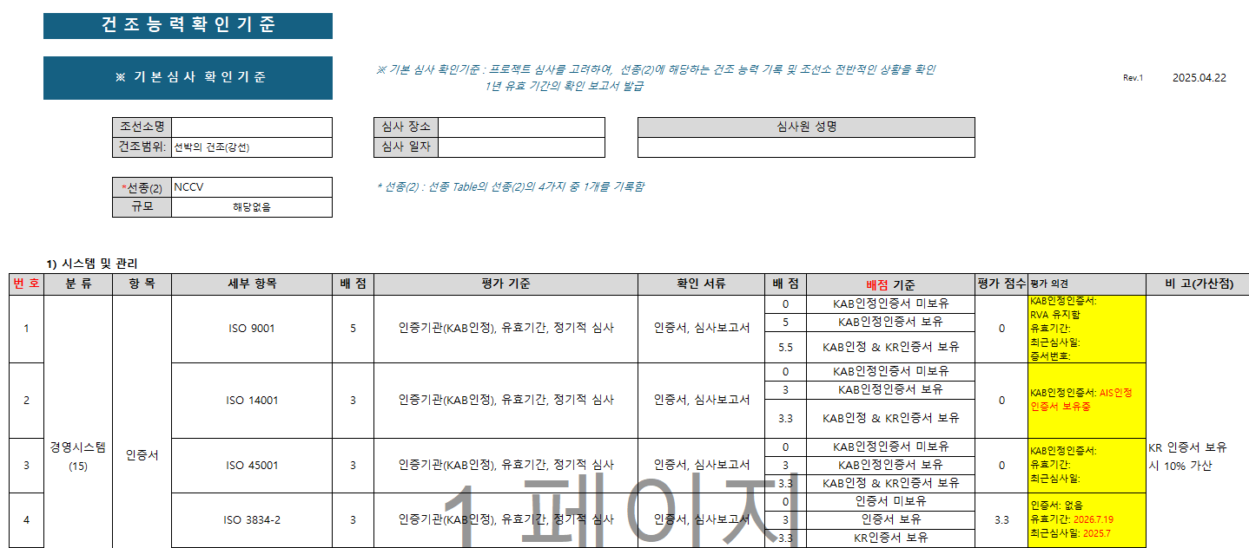
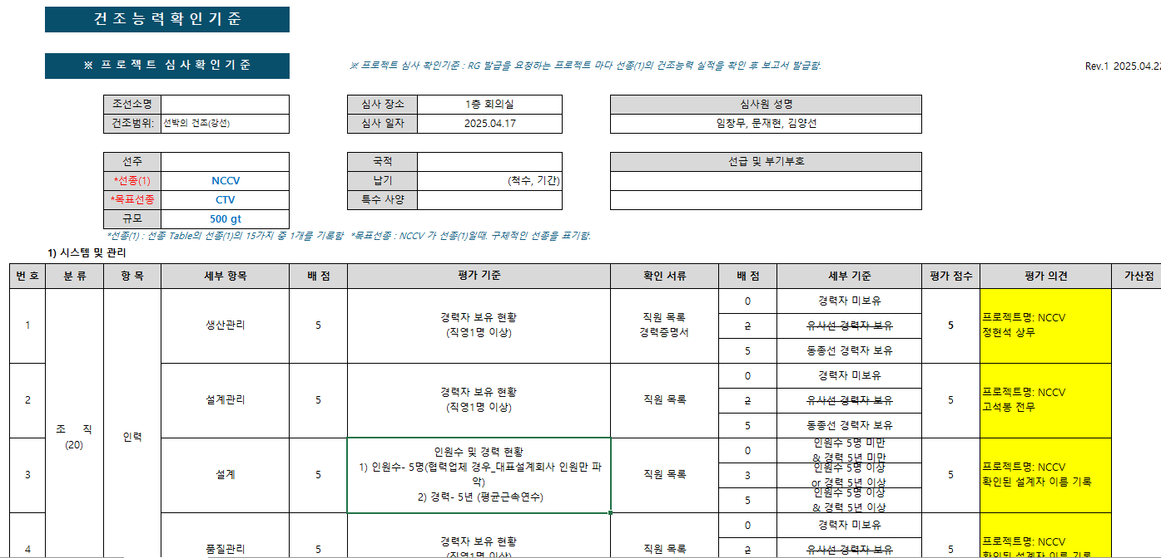
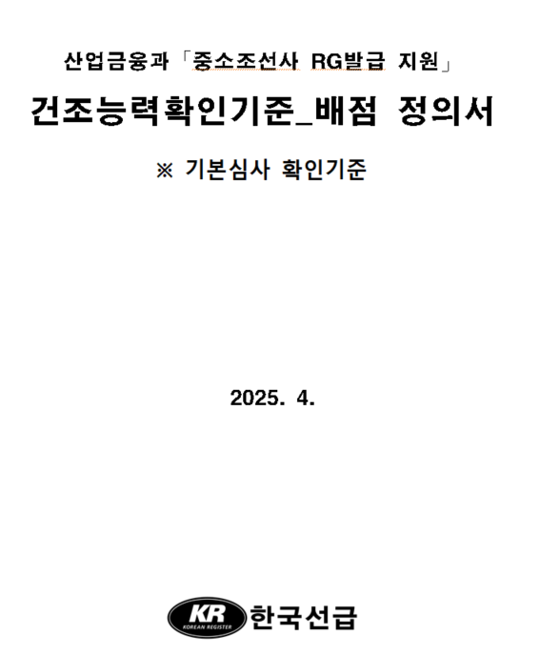
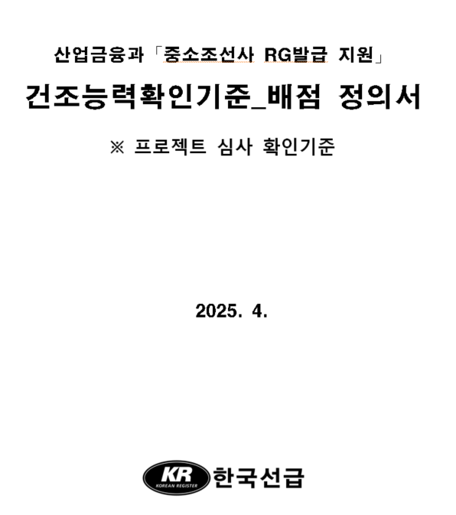
4. 부록(건조능력평가기준표)

Slide 15

경청해 주셔서 감사합니다!

